Slide 1


Slide 2

Dựa vào các gợi ý để đoán đối tượng nào đang được nói đến

Slide 3

Tôi được sử dụng trong nhiều ngành khác nhau.
Tôi là một phần quan trọng, không thể thiếu trong môn Toán.
Tôi ra đời từ rất sớm, ở Ấn Độ tôi xuất hiện từ khoảng thế kỉ thứ 5-6 TCN
Tôi xuất hiện ở đâu là có dấu “+”

Slide 4

PHÉP CỘNG
CÁC SỐ NGUYÊN
GV: Nguyễn Thị Thu Hiền

Slide 5
I. PHÉP CỘNG CÁC SỐ NGUYÊN CÙNG DẤU

Slide 6
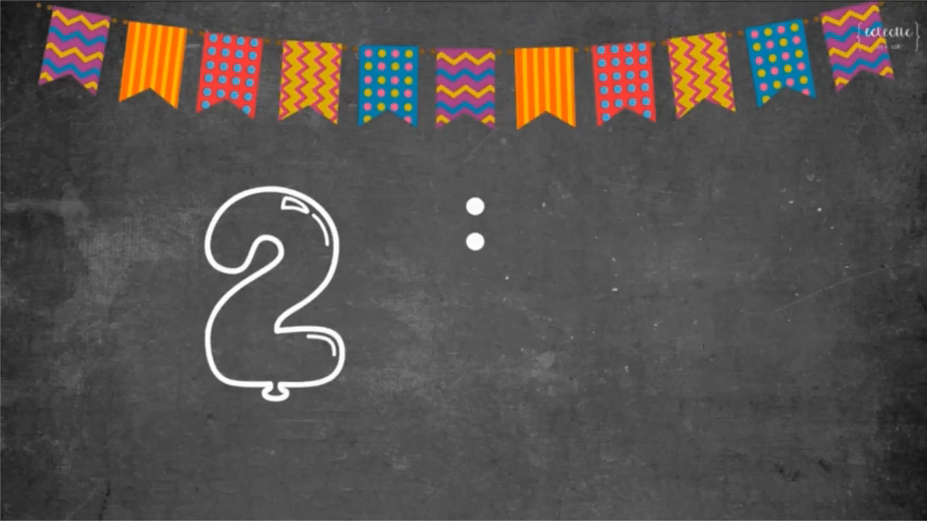

HOẠT ĐỘNG CÁ NHÂN
Đọc nội dung sách giáo khoa và điền vào phiếu
GV kiểm tra bất kì

Slide 7
HOẠT ĐỘNG NHÓM 4
Thống nhất câu trả lời trong phiếu
Rút ra các bước cộng 2 số nguyên cùng dấu
GV kiểm tra nhóm bất kì

Slide 8

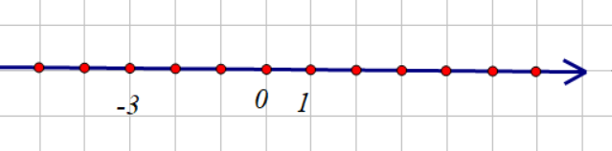
Ban đầu Minion đứng ở vị trí -3. Xác định vị trí của Mininon sau khi tiến 3 bước?
Chuyển câu hỏi trên thành phép toán?
Xác định vị trí -3
Tiến 3 đơn vị
3 đơn vị

Slide 9
I. PHÉP CỘNG CÁC SỐ NGUYÊN KHÁC DẤU
Hai số đối nhau có tổng bằng 0.

Slide 10
HOẠT ĐỘNG NHÓM 4
Dùng số đậu đen đậu đỏ để thực hiện các phép cộng trong phiếu
Rút ra các bước cộng 2 số nguyên khác dấu
GV gọi nhóm bất kì trình bày

Slide 11
SƠ ĐỒ CHUYỂN BÀI
BẢNG

Slide 12

LUYỆN TẬP

Slide 13
HOẠT ĐỘNG NHÓM 4
Trò chơi: Mèo đuổi choột
Nhóm nào làm xong mang sản phẩm lên trên bảng

